Slide 1
第八章 恒定电流的磁场
静止电荷
运动电荷
静电场
稳恒电流
稳恒电场
稳恒磁场

Slide 2
现代应用:
例如：计算机中的存储材料即为磁性材料并且
磁性材料的磁性越强，其存储功能越好。
3.5寸软盘
只读光盘
可擦写光盘
U盘
移动硬盘
存贮功能的增加应归功于物理中对磁性材料的
开发及其性质的深入研究。
所以在现代研究的前沿，磁学仍是一个需要精细研究的领域。

Slide 3
2007年诺贝尔物理学奖
1988年法国阿尔贝·费尔和德国彼得· 格林贝格尔各自独立发现的巨磁电阻效应（GMR）
巨磁电阻效应：非常弱小的磁性变化就能导致磁性材料发生非常显著的电阻变化。
巨磁电阻技术通过改进硬盘的读取磁头，催生了这场硬盘技术革命。
如今内置好几个T容量的硬盘已成电脑的标准配置

Slide 4
内容：真空中的恒定磁场以及磁场与运动电
荷之间的相互作用
重点：毕奥—萨伐尔定律、磁场中的高斯定理、
安培环路定理、洛仑兹公式、安培定律
以及它们的应用。

Slide 5
§8-1 恒定电流
一、电流 电流密度
电 流: 电荷的定向运动。
载流子：电荷的携带者，如自由电子（金属导体）
空穴（半导体)、正负离子（电解液）
电流形成条件 (导体内)：
导体内有可以自由运动的电荷；
导体内要维持一个电场。

Slide 6
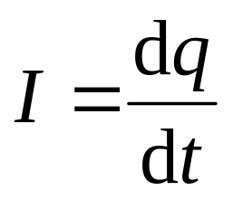
电流强度：单位时间通过导体某一横截面的电量。
单位： A(安培)。
方向：正电荷运动的方向，
有方向的标量。
恒定电流：电流的大小和方向不随时间而变化。

Slide 7
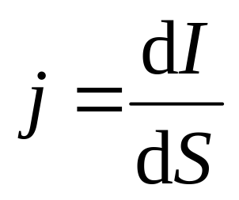




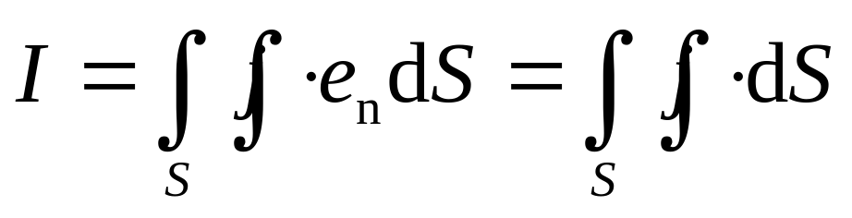
电流密度 精确描述导体中电流分布情况，是空间位置的矢量函数。
电流密度矢量定义：
单位：Ａ／ｍ^{２}
方向与该点正电荷运动方向一致；
大小等于垂直于电流方向的单位面积的电流。
电流强度与电流密度的关系为

Slide 8

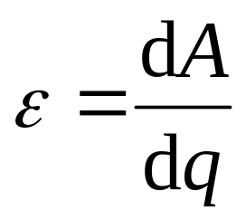
二、电源的电动势
电源：电源内部，“非静电力”作功，把电荷从电势能低的一端移到电势能高的一端，把其他形式的能量转变成电能。
作 用：通过内部电荷的移动，保持外电路电场E_{s}存在。
电源
电动势：电源把单位正电荷经内电路从负极移到正极的过程中，非静电力所作的功。
定义式：
单位：J／C，即V

Slide 9
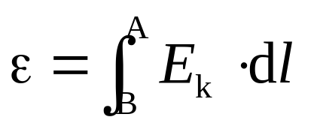
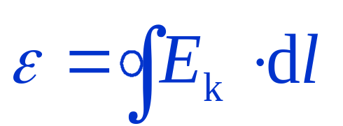
说明：
反映电源作功能力，与外电路无关
是有方向的标量，规定其方向为电源内部负极指向正极。
从场的观点来看：非静电力对应非静电场E_{k}。非静电场把单位正电荷从负极B经电源内部移到正极A作功为
电源外部回路E_{k}=0，非静电场场强沿整个闭合回路的环流等于电源电动势，即

Slide 10
§8-2磁感应强度 磁场中的高斯定理
一、磁现象
1、磁体的性质
(1)天然磁铁吸引铁、钴、镍等物质。
(2) 磁铁具有磁极，即磁北极N极和磁南极 S极。磁极之间存在相互作用，同性相斥， 异性相吸.
(3)某些本来不显磁性的物质，在接近或接触磁铁后就有了磁性，这种现象称为磁化。

Slide 11
N
S
N
S
N
S
N
S
N
S
N
S
N
S
？
N
S
磁单极？

Slide 12
2、磁性的起源
（1）1819-1820年间，丹麦物理学家奥斯特发现：
在载流导线附近的小磁针会发生偏转
I
N
S

Slide 13

（2）1820年安培发现：
放在磁体附近的载流导线或线圈会受到力的作用而发生运动。
N
I
S

Slide 14
电流与电流之间存在相互作用
-
-
+
-
I
I
I
I
+
+
-
+

Slide 15
磁场对运动电荷的作用
电子束
S
+
N

Slide 16
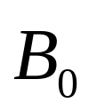
结论：
磁现象与电荷的运动有着密切的关系。运动电荷既能产生磁效应，也能受磁力的作用。一切磁现象都起源于电荷的运动。它们之间的相互作用力均为运动电荷之间的作用力。
1822年，安培提出了关于物质磁性的本质假说：
一切磁现象的根源是电流的存在，磁性物质的分子中存在着回路电流（称为“分子电流”），每个分子电流相当于一个小磁针（称为“基元磁铁”）。物质的磁性决定于物质中分子电流对外界磁效应的总和。
·

Slide 17
产生
作用
运动电荷
磁场
运动电荷
3、磁场：一种物质，具有物质的一些属性，
例如,具有质量，动量，能量，具有波粒二象性。
二. 磁感应强度
设带电量为q，速度为v的运动试探电荷处于沿x方向的磁场中，实验发现：

Slide 18
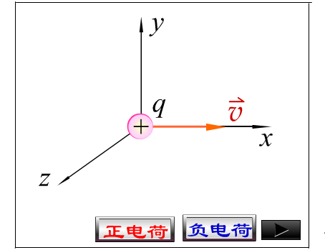
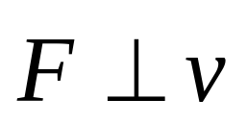
（1）试探电荷+q以同一速率v沿不同方向运动
结论：1、
2、F大小随v的方向变化
3、电荷q沿磁场方向运动时，F=0
4、电荷q垂直磁场方向运动时，F = F_{max}
（2）在垂直磁场方向改变速率v，改变试探电荷电量q
结论：在磁场中同一点，F_{max}/qv为一恒量，而在不同的点上， F_{max}/qv的量值不同。

Slide 19
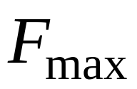

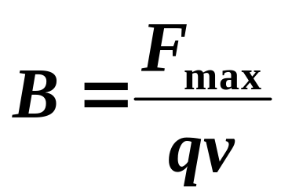



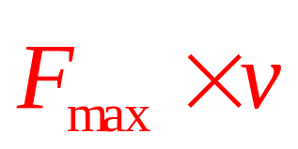

定义磁感应强度的大小：
+
磁感应强度的方向：
用矢量的矢积 表示
实验中也可以由小磁针的磁北极N的指向表示，
磁感应强度的单位： “特斯拉”（T）
“高斯”（G）

Slide 20

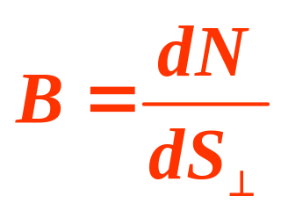
三. 磁感应线
磁感应线也称B线，它是为形象描绘磁场的空间分布而人为绘制出的一系列曲线。
1、磁感应线上任一点的切线方向，就是该点处磁感应强度B的方向。
2、垂直通过单位面积的磁感应线条数等于该处磁感应强度B的大小。

Slide 21
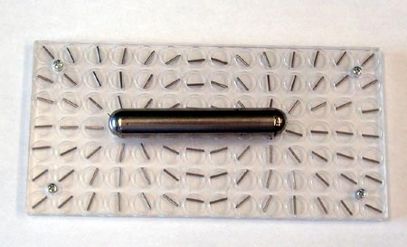
条形磁铁周围的磁感应线

Slide 22
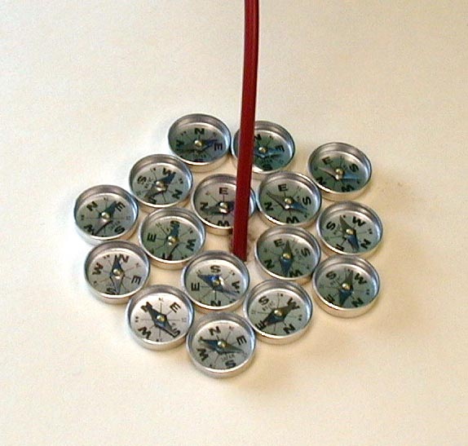
直线电流的磁感应线
I

Slide 23
圆电流的磁感应线
I

Slide 24

通电螺线管的磁感应线
I
I

Slide 25
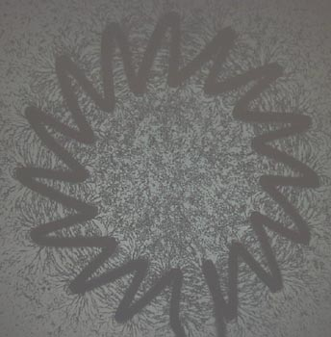
通电螺绕环的磁感应线

Slide 26
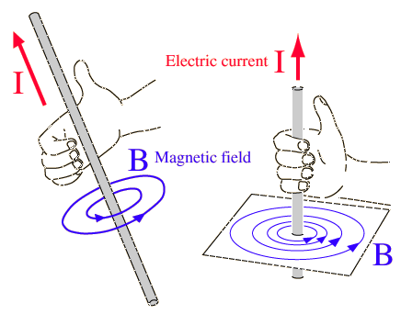
磁感应线的特点：
与电流套链
闭合曲线
互不相交
方向与电流成右手螺旋关系
I
I
B
B

Slide 27

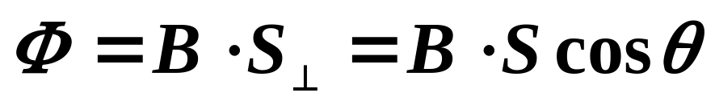

四、磁通量φ
磁通量：通过磁场中某一曲面的磁感应线条数。
单位： “韦伯”（Wb）
1、均匀磁场通过平面的通量计算
θ

Slide 28

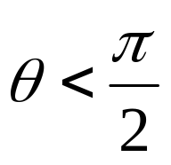

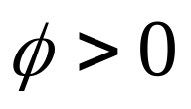

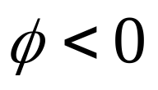
2、非均匀磁场的通量计算
dS
以曲面外法线方向为正
当 ， 线穿出曲面
当 ， 线穿进曲面

Slide 29

五、磁场中的高斯定理
由于磁感应线是无头无尾的闭合曲线，故总通量为零
在磁场中通过任意闭合曲面的磁感应强度通量等于零说明磁场是“无源场”

Slide 30
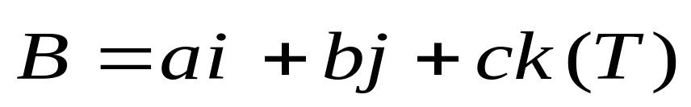
1, 如图 ,在均匀磁场B中,有一半径为R的圆面,其法 线方向与B的方向的夹角为60度,则通过以该圆面为边线的任意曲面S的磁通量为?
B
R
2, 已知场 求通过一开口向Z轴正向半径为R的半球壳的磁通量的大小为?(Wb)

Slide 31
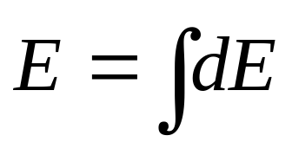
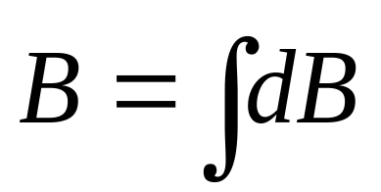
§8-3 毕奥—萨伐尔定律
点电荷 点电荷系(带电体)
元电流 电流(载流体）

Slide 32
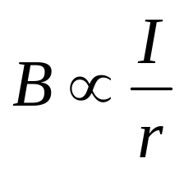
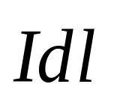
一. 毕奥—萨伐尔（Biot-Savart）定律
1820年，毕奥和萨伐尔用实验的方法证明：长直载流导线周围的磁感应强度与距离成反比与电流强度成正比。
I
dl
r
B
拉普拉斯对此结果作了分析，提出了电流元产生磁场的关系式。
电流元

Slide 33


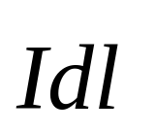

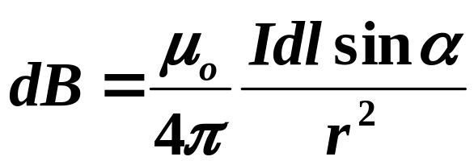









毕奥-萨伐尔定律：
电流元在空间任一点P产生的磁感应强度 的大小与电流元 成正比，与距离r的平方成反比，电流元 到场点P的矢径之间的夹角α的正弦成正比。其方向与 一致。
真空中的磁导率： μ_{o}= 4 π×10⁻⁷ T·m·A⁻¹
P
*
任意载流导线在点 P 处的磁感强度

Slide 34

二、 运动电荷的磁场
电荷运动
形成
电 流
激发
激发
磁 场
设电流元 ，横截面积S，单位体积内有n个定向运动的正电荷，每个电荷电量为q，定向速度为v

Slide 35
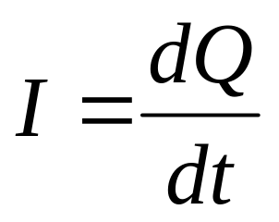
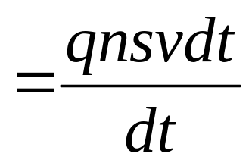



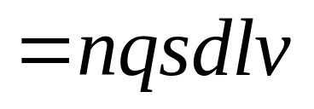
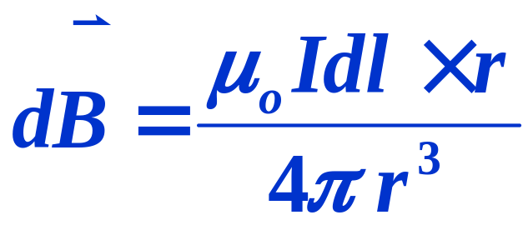
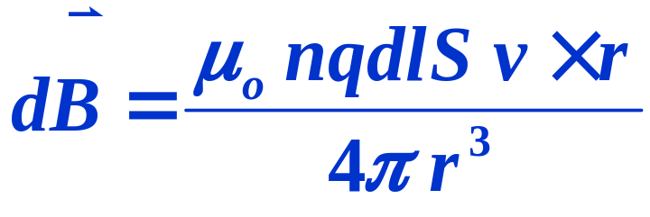


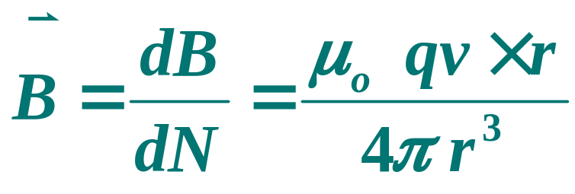
I
+
+
+
S
+
+
+
Idl
单个电荷激发的磁场

Slide 36

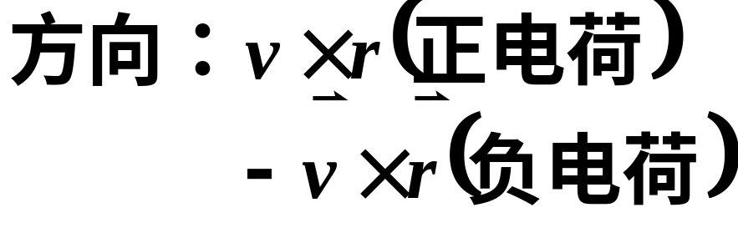


运动电荷的磁感应强度公式：
-
+
α
α
r
r
·


Slide 37

三.毕奥-萨伐尔定律的应用
两种基本电流周围的磁感应强度的分布：
载流直导线
圆电流

Slide 38


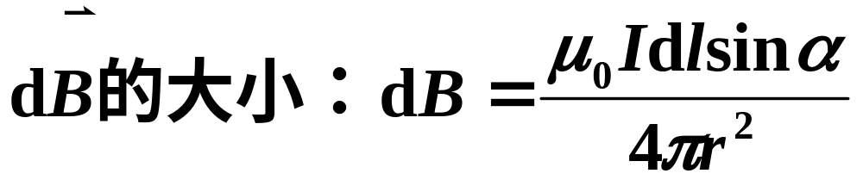



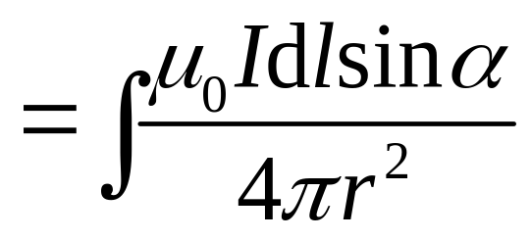
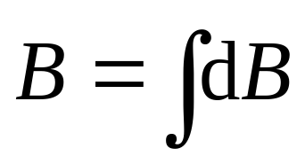
1. 直线电流在任意点P的磁场
B
dl
α
A
l
β

0
d
P

Slide 39
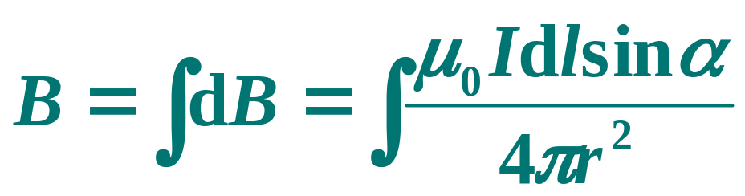


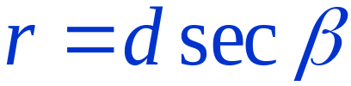
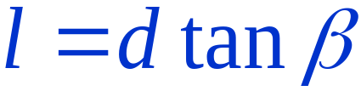
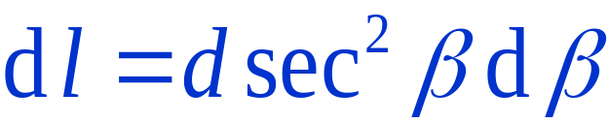

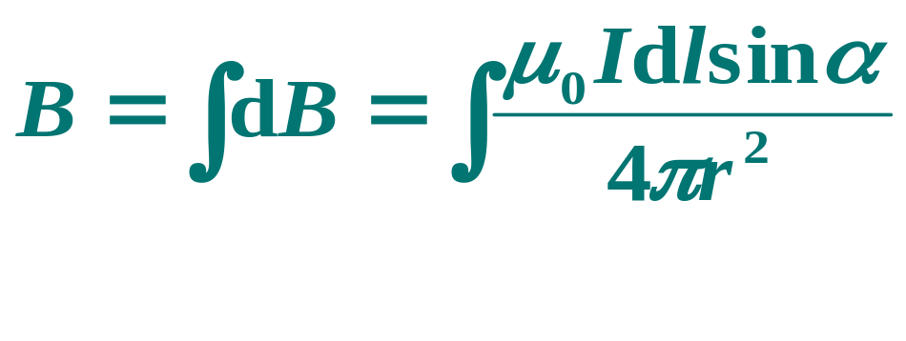

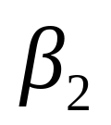
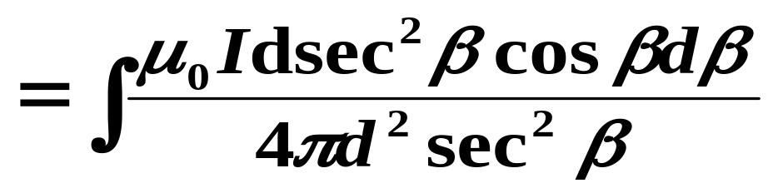
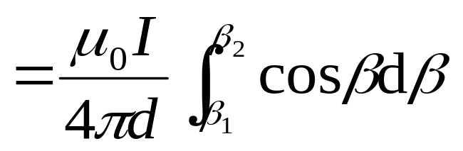
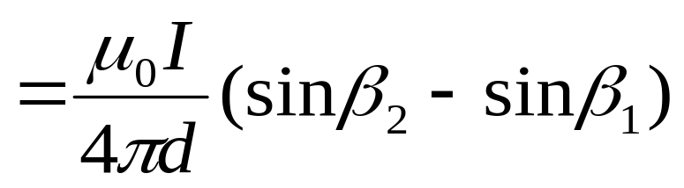
B
几何关系: （统一积分变量）
α
l
A
+

o
d
P

Slide 40


注意：
1、β_{1 ，}β₂ 角
β₁指的是Po线与电流始端A的连线的夹角
β₂指的是Po线与电流末端B的连线的夹角
B
2、β_{1 ，}β₂ 角的正负
α
从Po旋转到PA（或PB)
旋转方向与电流方向相同为正
相反为负
A
+

o
d
P

Slide 41

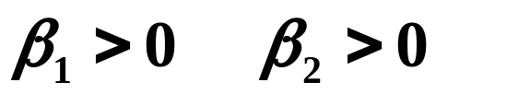
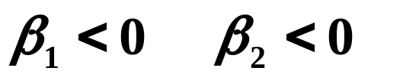

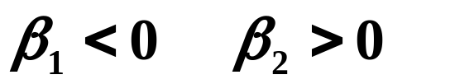

B
A
A
B
+

•
·
o
d
P
o
d
P
B
d
+

P
o
A

Slide 42




B
β₂
讨论：
1.当直线电流为“无限长”时
d
p
I
β₁
A
B
2.若导线为“半无限长”,其一端
I
β₂
3.P点位于导线延长线上，B=0
P
d
A

Slide 43


4、其他例子：

Slide 44





例：在真空中有一无限长载流直导线，
试求：通过其右侧矩形线框的磁通量。
解：
+
I
l
x
dx
a
b

Slide 45








2. 圆电流轴线上任意点P的磁场
y
θ
θ
x
x

Slide 46


Slide 47










y
由对称性：
θ
θ
x
dB_{x}
x
方向沿轴线向右
与电流流向成右螺旋

Slide 48





设：S = πR²
I
载流线圈的磁矩：
若有N匝
磁矩：表述了载流线圈的本身属性

Slide 49





y
θ
θ
x
dB_{x}
x
讨论:
(1)圆心处
(2)远离圆心处

Slide 50






例一 求半径为 R ，载有电流为I 的细圆环在其圆心处 O 点所产生的磁感应强度。
解：任取电流元，由毕—萨定律，其在 O 点的磁感应强度大小为
整个圆在O点处的磁感应强度大小为
（方向：右手定则）

Slide 51




讨论：
不完整的圆：则
二分之一圆：则
四分之一圆：则

Slide 52






例二 半径为R的圆盘均匀带电，电荷密度为σ,若该圆盘以角速度ω绕圆心o旋转，求轴线上距圆心x处的磁感应强度以及磁矩。
ω
R
R
r
.
o
x
P
x
dr
解：

Slide 53



ω
R
R
r
.
o
x
P
x
dr
磁矩：

Slide 54









例三 无限长载流薄平板宽度为a，均匀电流强度为I。求正上方处P点的磁感应强度。
y
P
解：
θ
dI
y
r
dx
dI
o
x
a
x
根据对称性： B_{y}= 0
dx
I
x
y
θ
x
×
×

Slide 55








y
y
θ
dB_{y}
x
P
×
×
θ
θ
dB_{x}
dI
y
r
dx
dI
x
o
a
x
dx
I
x

Slide 56






讨论：
(1)当y>>a时：
结论：与无限长载流直导线磁场公式相同
（2）当y<<a时：
结论：均匀载流无限大薄平板磁场公式，为均匀磁场

Slide 57




















（3）若场点在 x 轴上的 点处，建立 轴，同理有
所以

